Slide 1
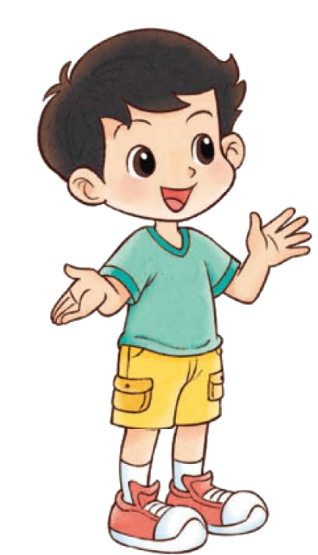
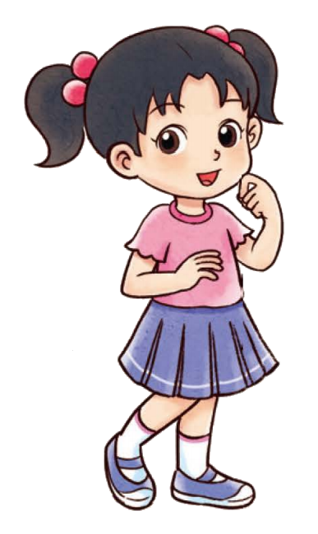
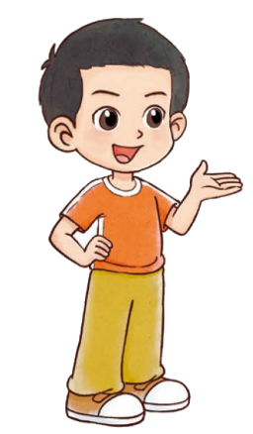
一年级上册 第四单元 10以内数加与减
乘车
Notes:
课题页，时长3-4秒左右，如果是本课的试一试，则在课题后面加上“试一试”

Slide 2
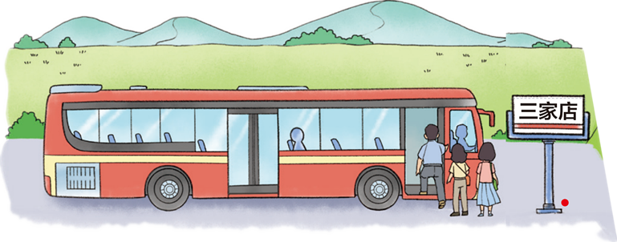

Slide 3
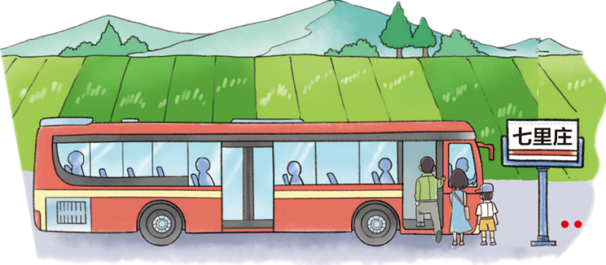

Slide 4
现在车上一共有多少人？画一画，填一填。
2
＋
3
＋
3
=

Slide 5
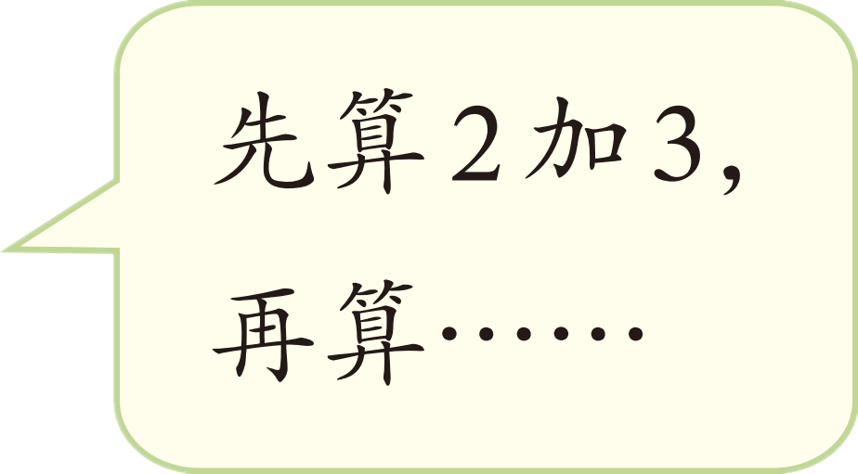
现在车上一共有多少人？画一画，填一填。
2
＋
3
＋
3
=
8
再算5加3。
5
。

Slide 6
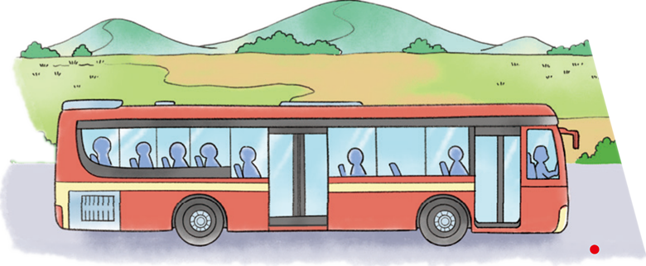
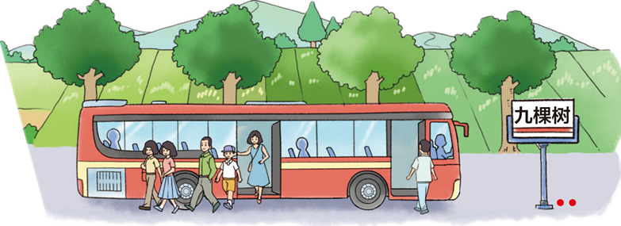
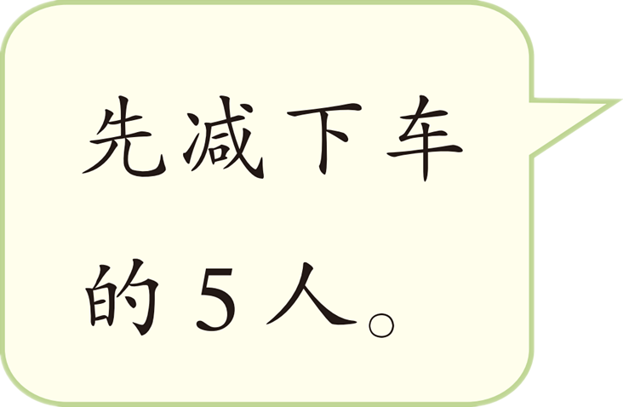
现在车上还有多少人？画一画，填一填。
8
－
5
＋
1
=
4
3
再画1个 ，表示上车1个人。

Slide 7
现在车上还有多少人？画一画，填一填。
8
＋
1
－
5
=
4
9
先加上车
的1人。
再减下车
的5人。

Slide 8
现在车上还有多少人？画一画，填一填。
8
－
5
＋
1
=
4
3
8
＋
1
－
5
=
4
9

Slide 9
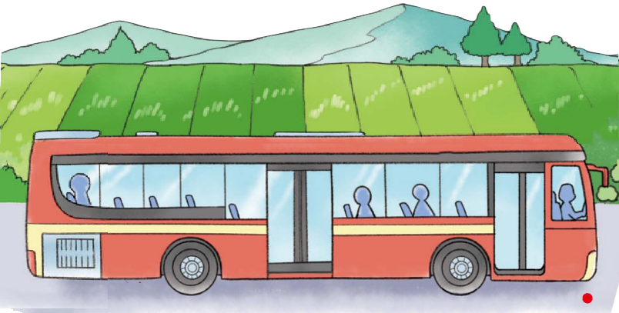
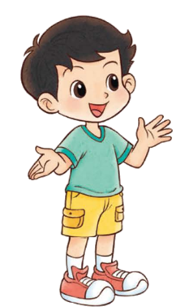
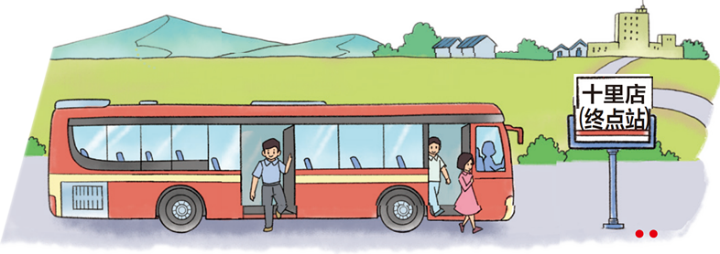
现在车上有多少人？画一画，填一填。
4
2
1
1
－
－
2
车上有4人，前门下车2人，后门下车1人。

Slide 10
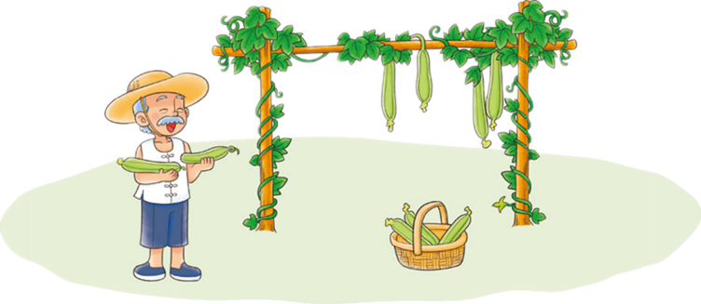
（1）一共有几根 ？
3
＋
2
＋
4
9
5

Slide 11
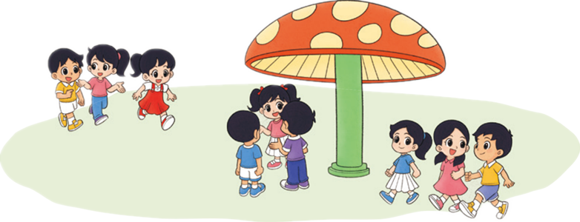
（2）一共有多少人？
3
＋
3
＋
3
9
6

Slide 12
说一说，你发现了哪些数学信息？
合唱队里有4个男生，5个女生。
第一排有2人，
第二排有3人，
第三排有4人。

Slide 13
想一想，提出一个数学问题，并列式解答。
一共有几个小朋友？
4
＋
5
9
2
＋
3
＋
4
9
5

Slide 14
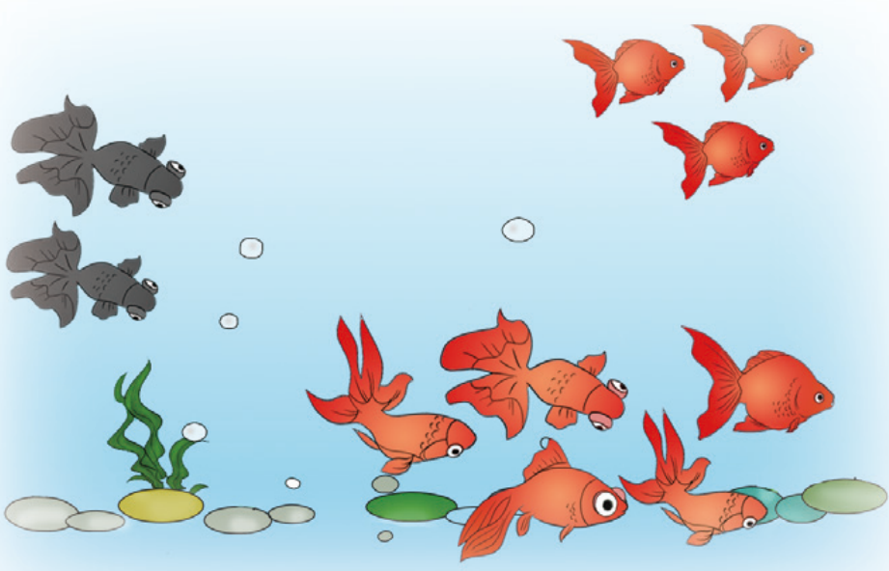
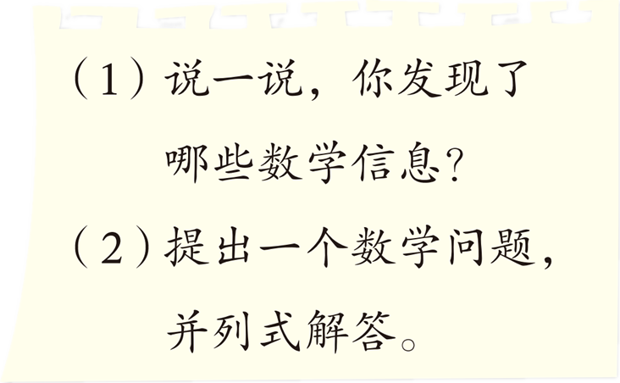
一共有多少条金鱼？
一共有10条金鱼。
右面有3条金鱼。
左面有2条金鱼。
2
＋
3
＋
5
10
5
……
下面有5条金鱼。
还可以

Slide 15
7
0
7
2
3
6
10
10
2
9
3
8

Slide 16
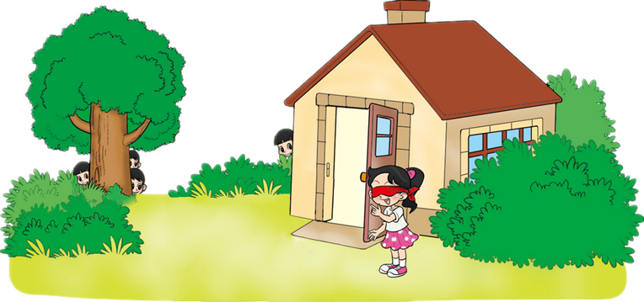
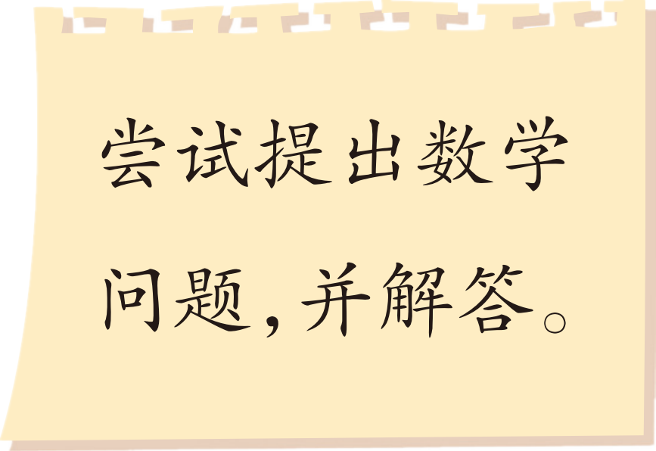
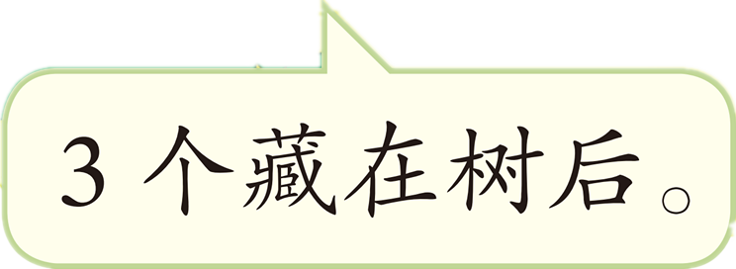
10个小朋友做游戏。
有几个小朋友藏在房子的后面？
有6个小朋友藏在房子的后面。
10
1
3
6
－
－
9

Slide 17
你学到了什么？

